Slide 1

시각화 스터디 개인발표
오다건

Slide 2

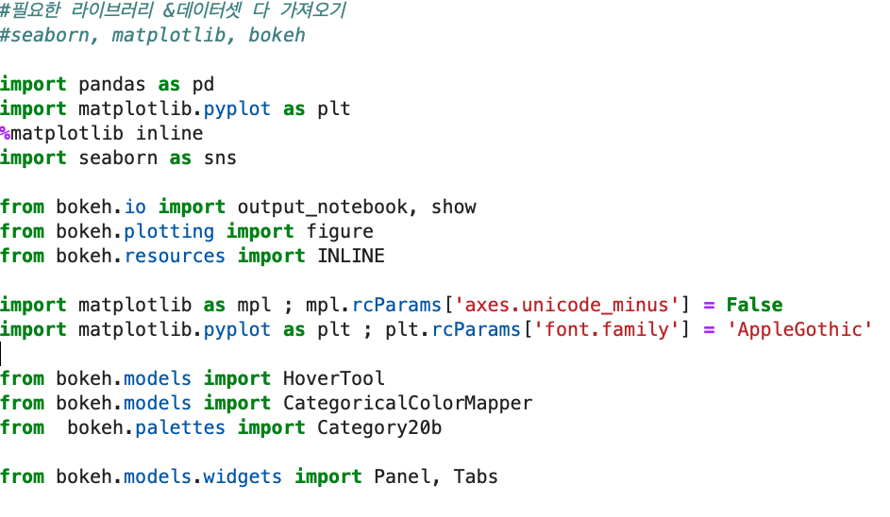
Code

Slide 3
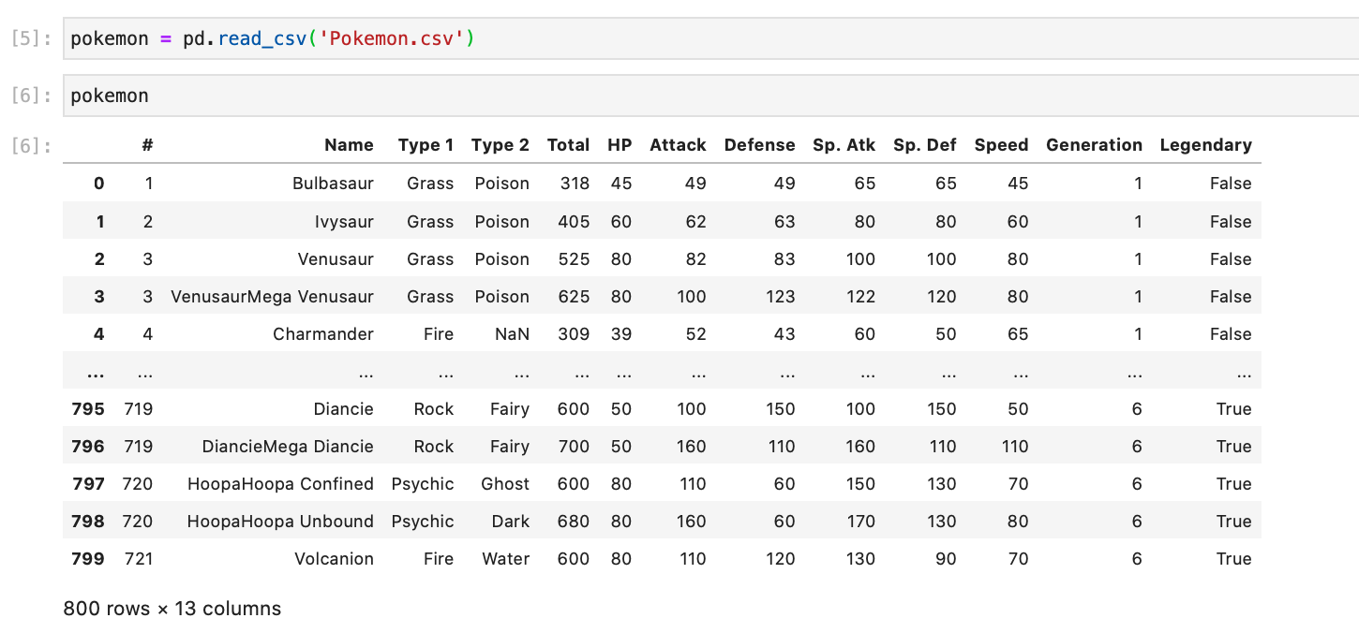
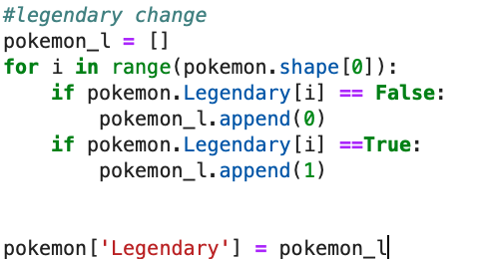
Code

Slide 4
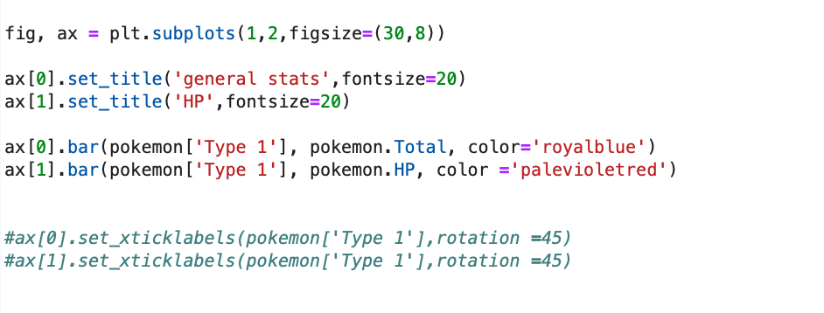
Code
어느 타입의 포켓몬이 총능력치와 HP가 가장 셀까?

Slide 5
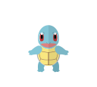
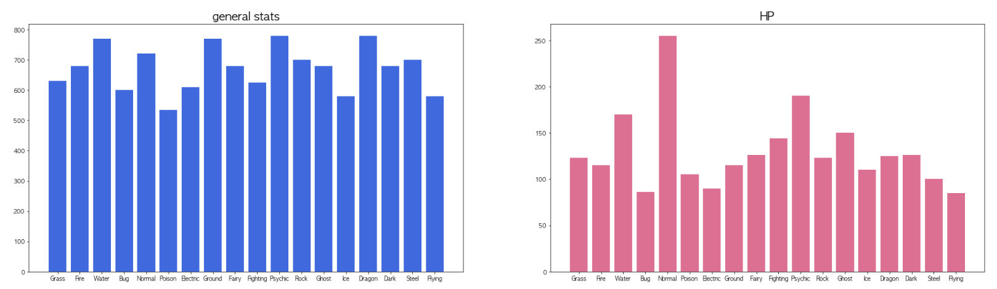
Visualize
Matplotlib 활용

Slide 6
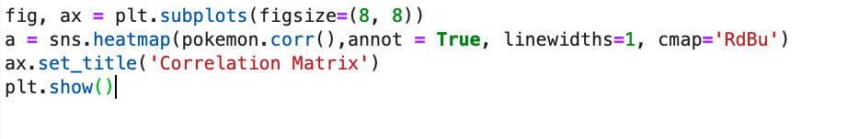
Code
어느 타입의 포켓몬이 가장 많을까? 각 변수들의 선형관계는 어떻게 될까?

Slide 7
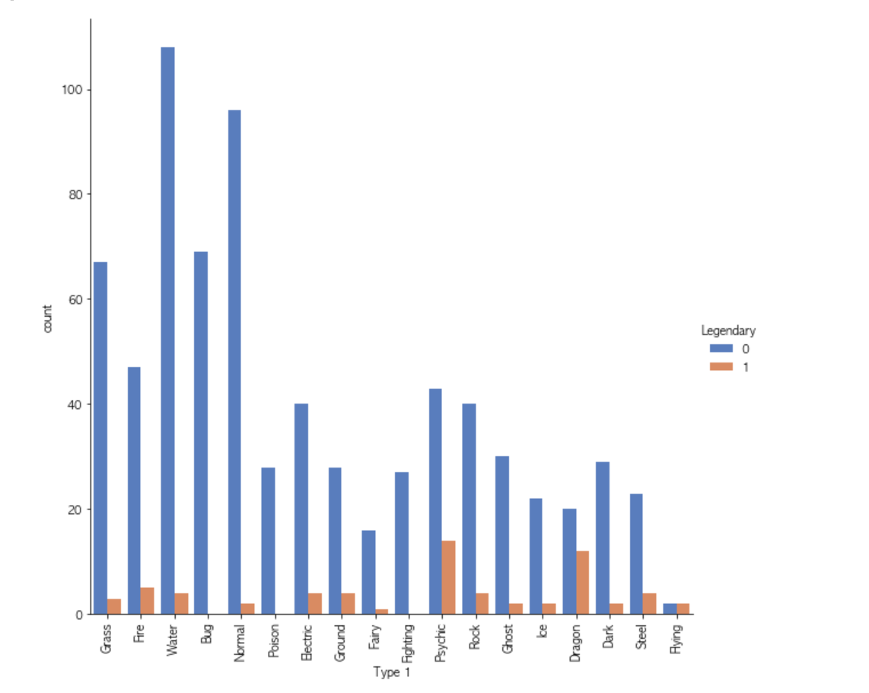
Visualize
Seaborn 활용

Slide 8
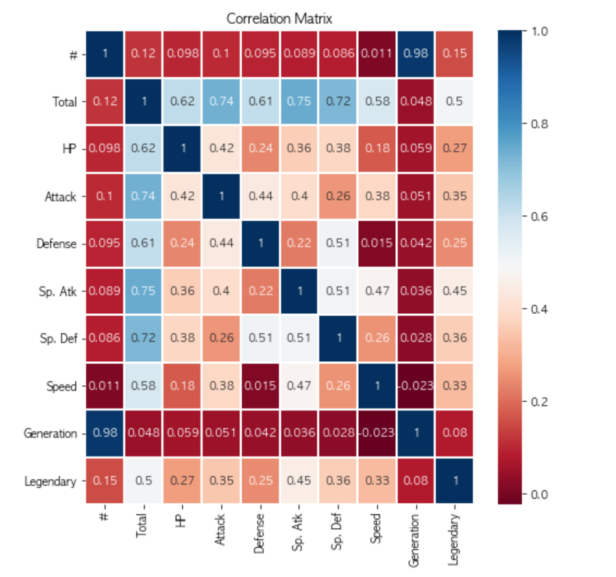
Visualize

Slide 9
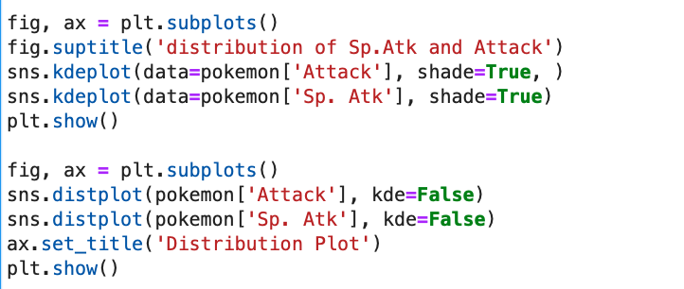
Code
총 능력치와 공격 능력이 연관성이 높은 것을 확인! 그렇다면 공격력의 분포를 보자

Slide 10
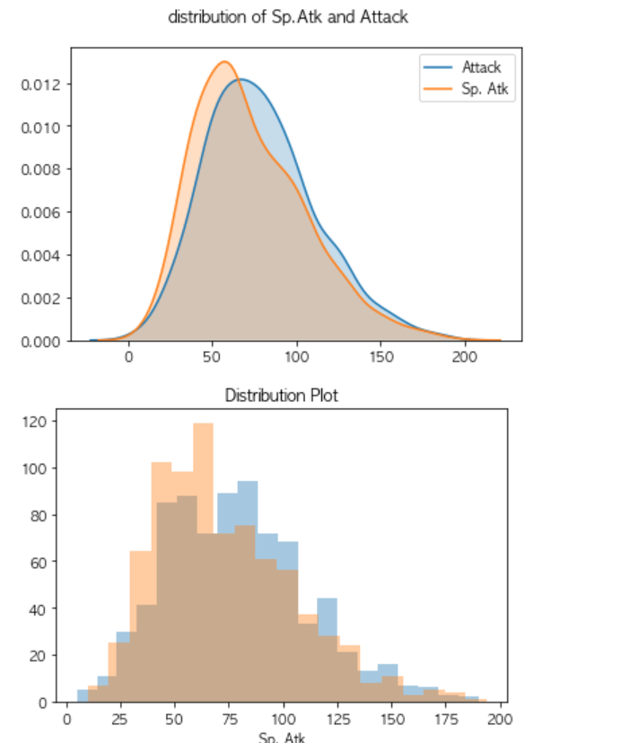
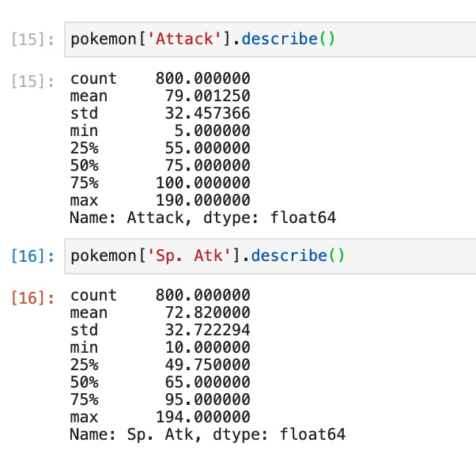
Visualize

Slide 11
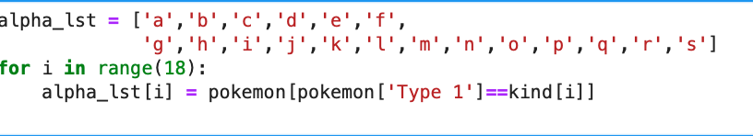
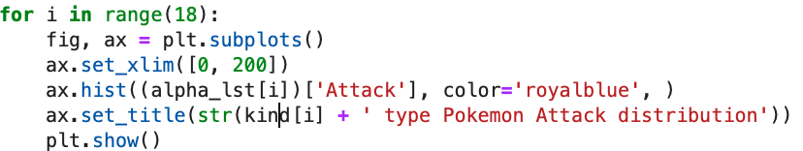
Code
어느 타입의 포켓몬들이 높은 공격력을 가지고 있을까?

Slide 12
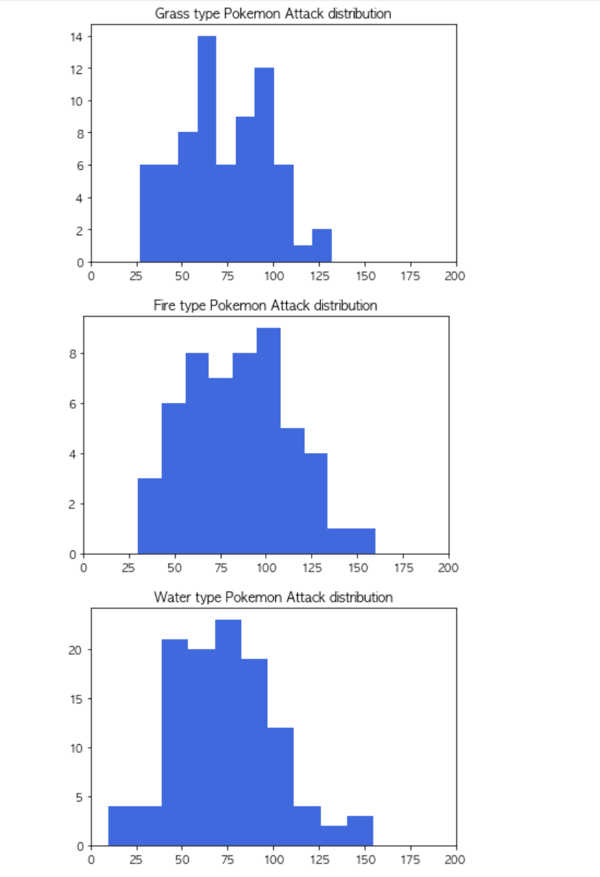
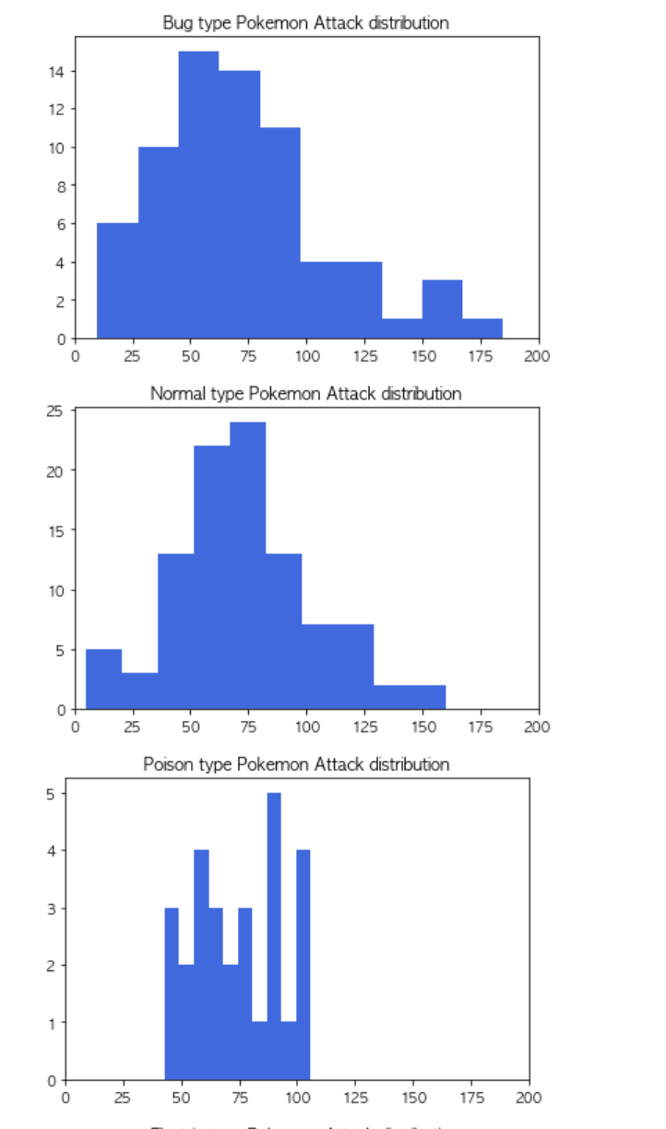
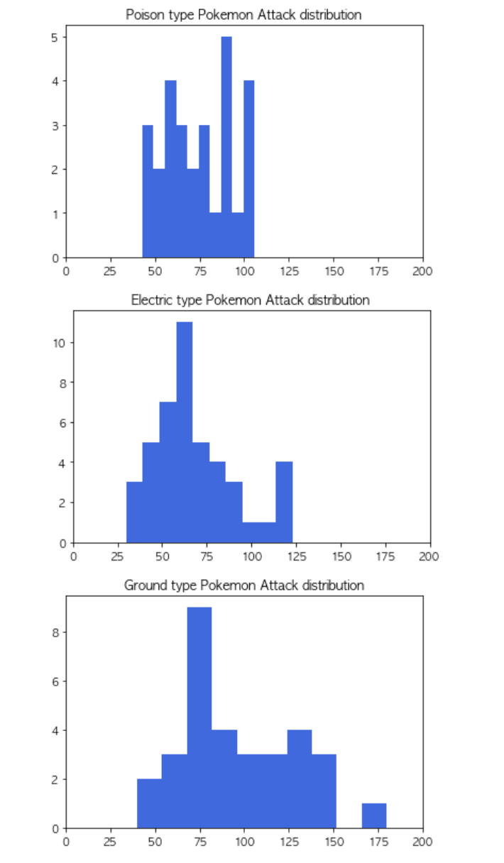
Visualize

Slide 13
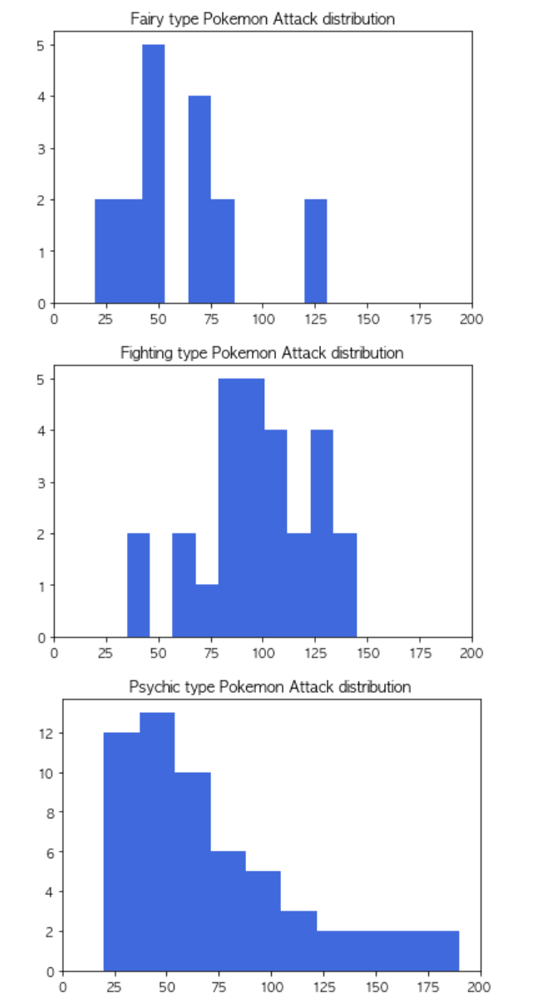
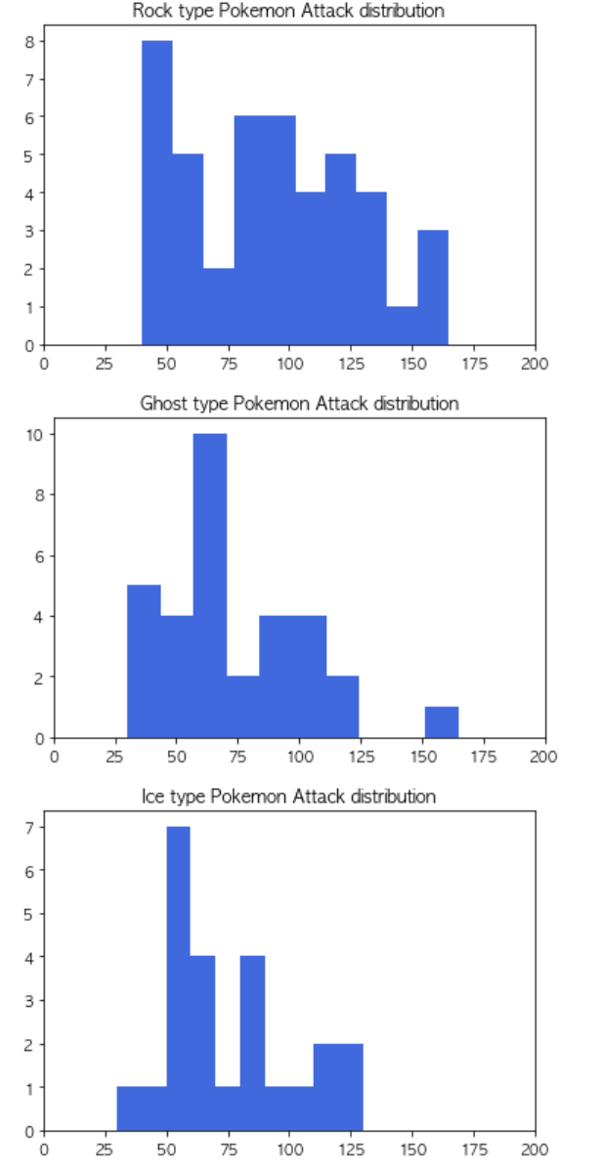
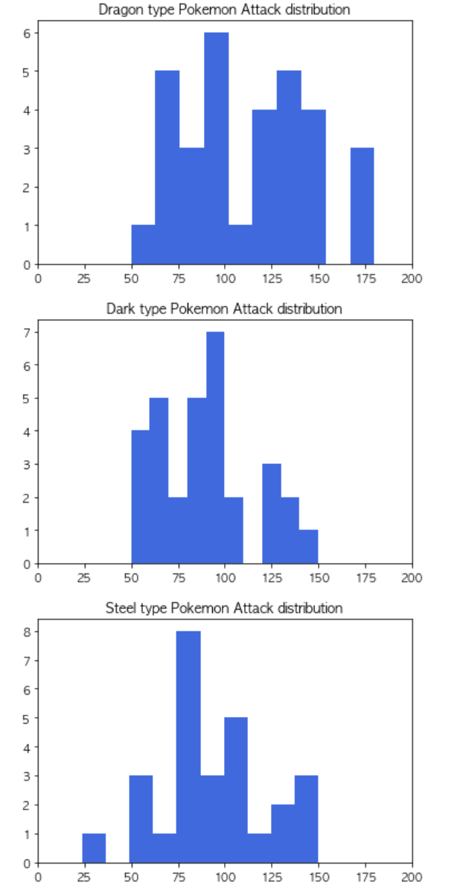
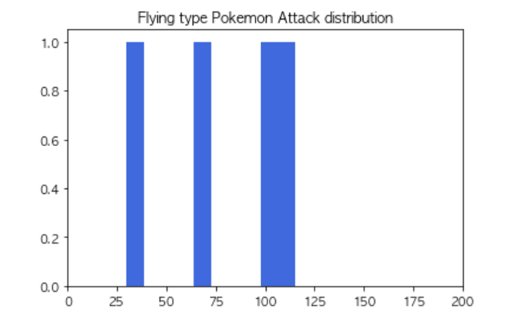
Visualize

Slide 14

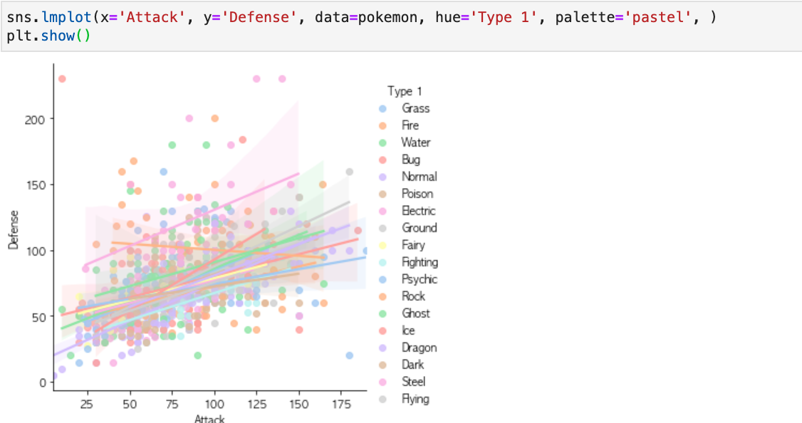
Code and Visualization
공격력과 방어력의 선형관계를 보자!

Slide 15
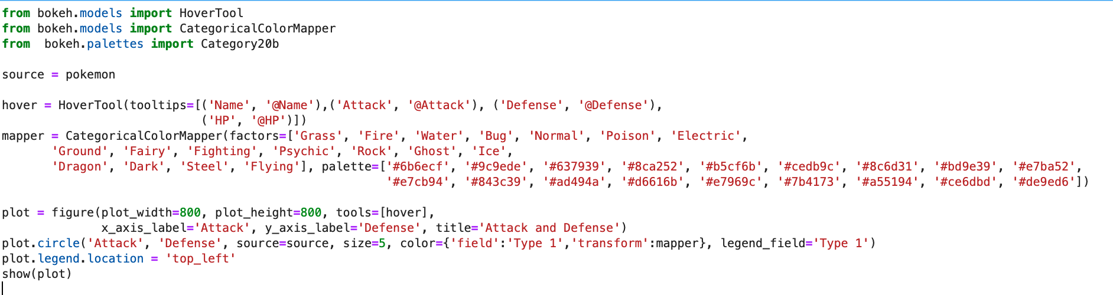
Code
방어력 + 공격력이 높을수록 능력치 좋은 포켓몬인데,
내가 직접 그 포켓몬이 누군지 확인해볼 수 있게 그래프를 그려보자

Slide 16
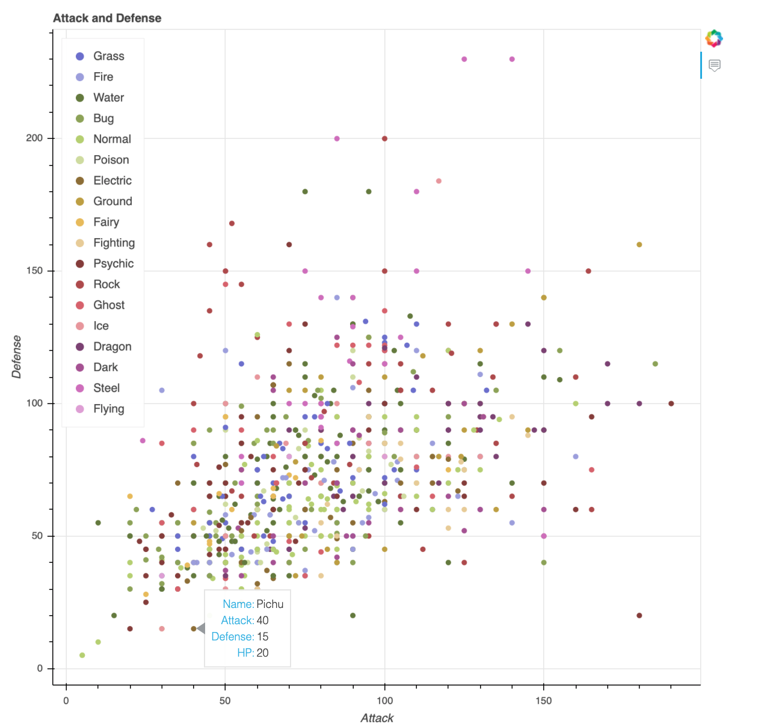

Visualize

Slide 17
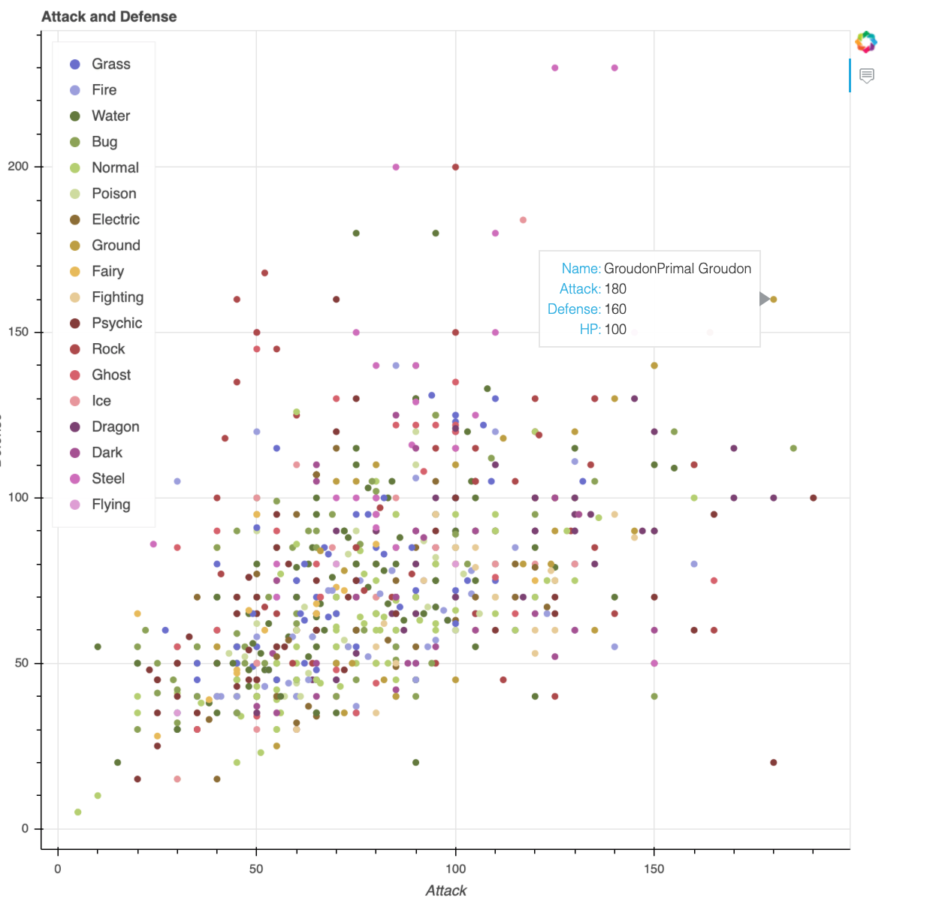

Visualize

Slide 18
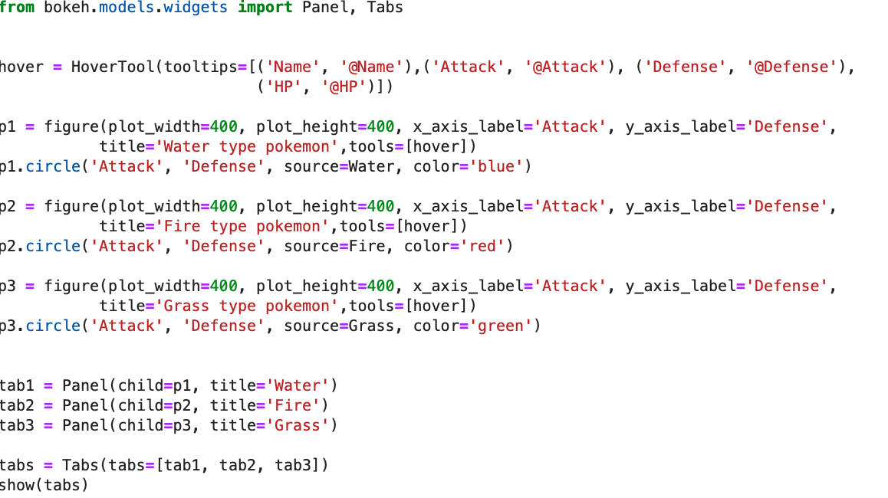
Code
타입별로 나눠서 보면 더 편하지 않을까?

Slide 19
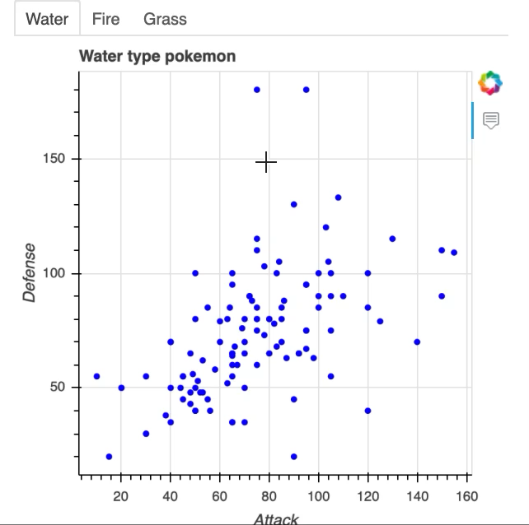
Visualize

Slide 20
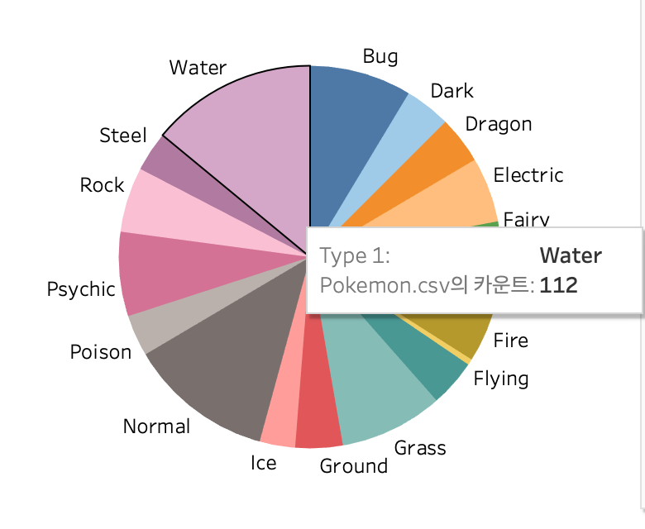
Tableau

Slide 21
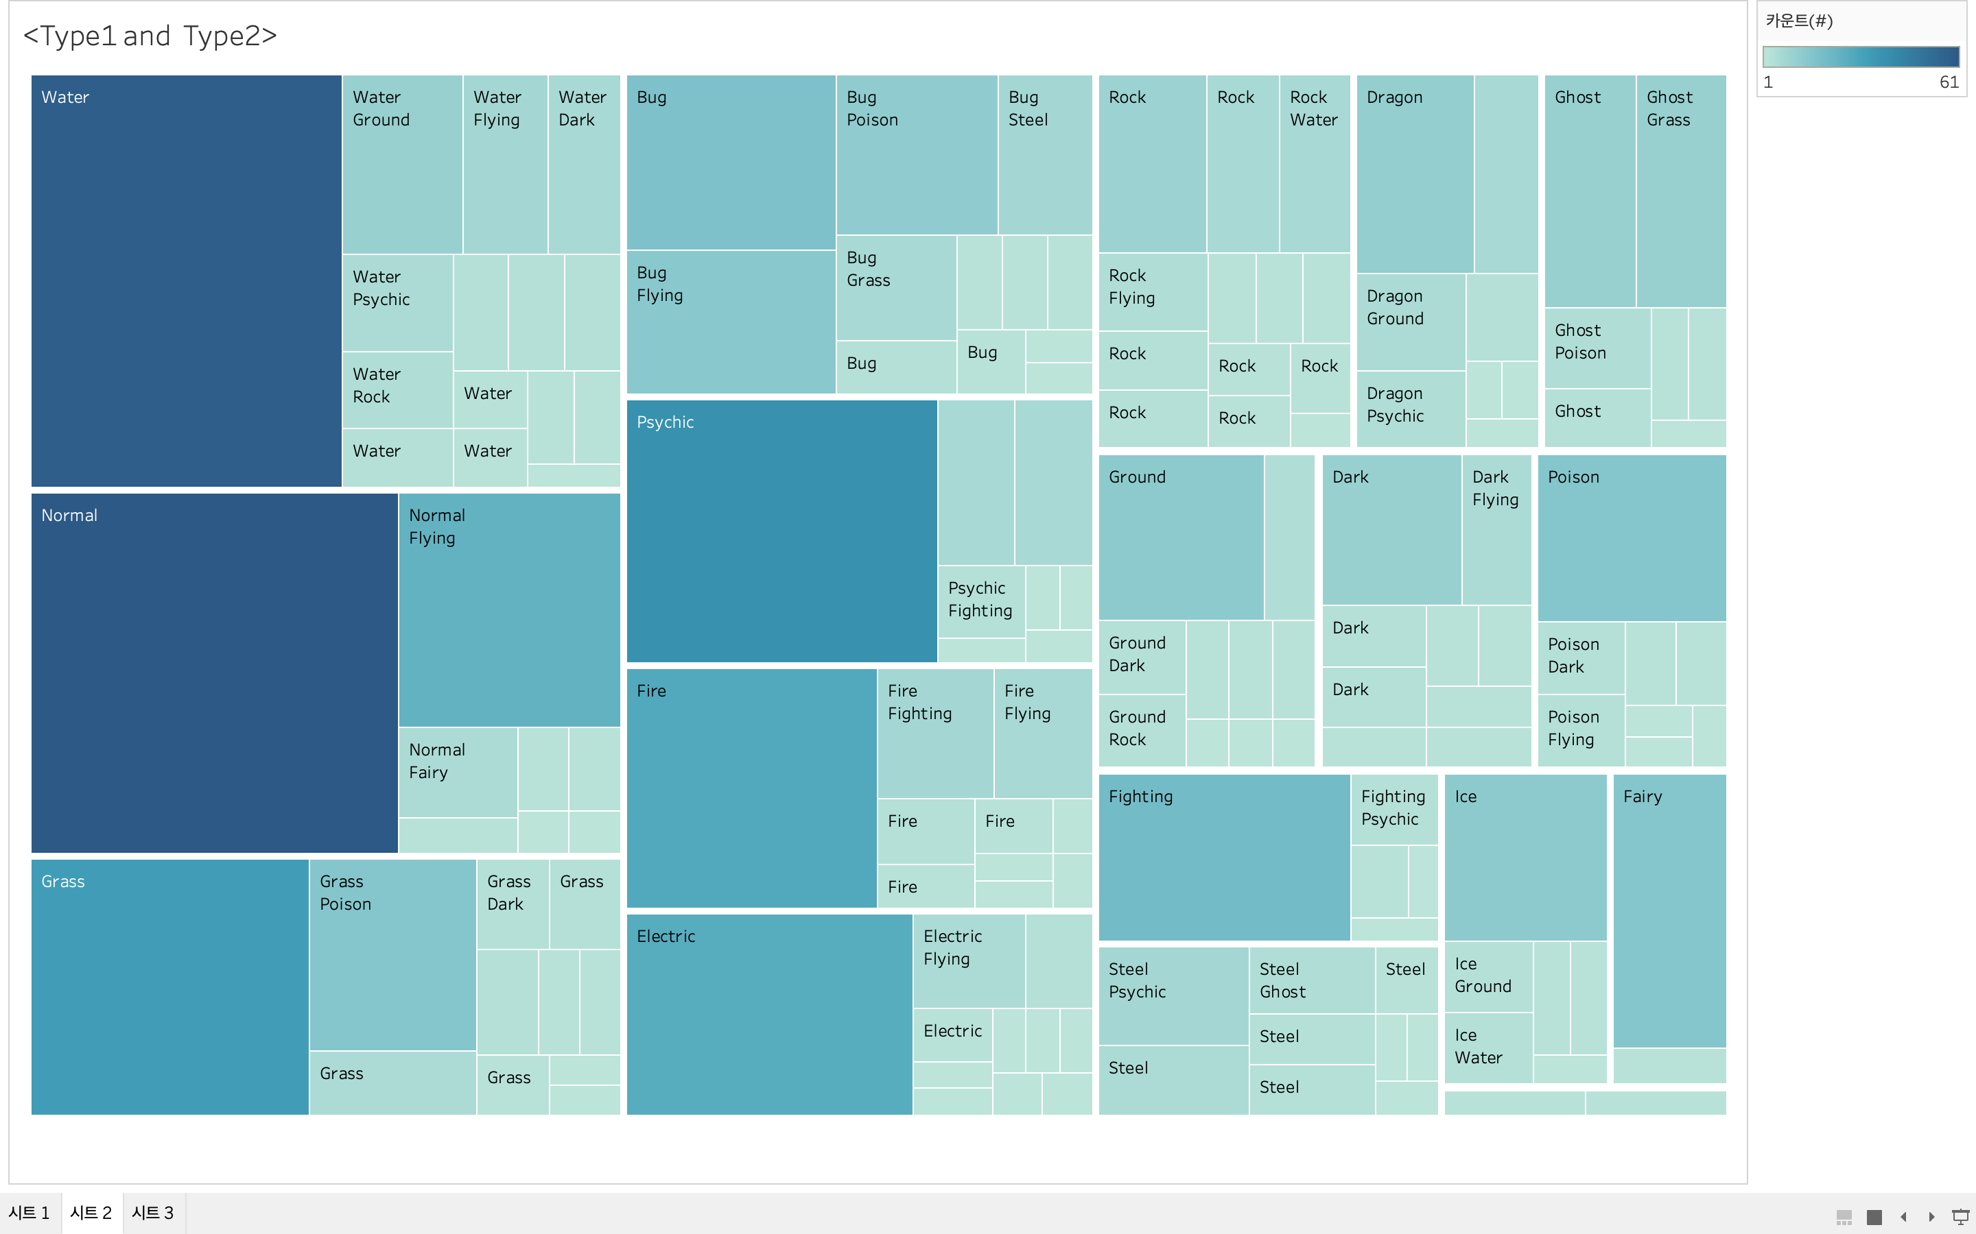
Tableau

Slide 22
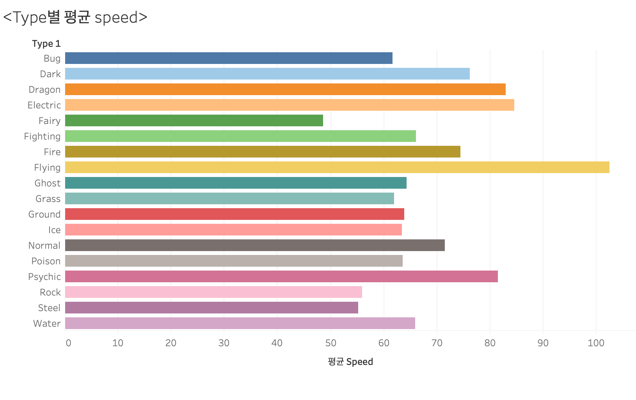
Tableau

Slide 23

Q & A
Any Questions?

Slide 24


Thank You

